Slide 1
1. Общая информация
Наименование проекта | Развитие системы профильного обучения с учетом потребностей экономики Хабаровского края
Авторы проекта МБОУ СОШ №43 | Директор МБОУ СОШ №43 Стрельцова Ю. В., руководитель ДТ «Кванториум» Кутафьева С. С.
Типология и классификация продукта | Продукт разрабатывается в рамках нововведений в задачах, в содержании образования и воспитания, форм обучения, в сфере развития знаний, умений, навыков, способов деятельности, компетентностей педагогов и обучающихся, предполагает применение на уровне системы обучения. Комбинаторная инновация.
Новизна идеи проекта | Выстраивание системы профильного обучения, где все компоненты образовательной деятельности работают на профильную направленность, через активное сетевое взаимодействие с партнерами из сферы медицины. Предоставление возможности обучающимся медицинских классов получить первую профессию
Уникальность и конкурентные преимущества продукта | Продукт содержит все необходимые материалы для организации профильного обучения по приоритетным отраслям экономики Хабаровского края
Пользователь продукта | Административный персонал и педагоги общеобразовательных учреждений Хабаровского края
Наименования продукта (вид, тема) | Сборник методических материалов по организации профильного обучения

Slide 2


МОДЕЛЬ МЕДИЦИНСКОГО ОБРАЗОВАНИЯ МБОУ СОШ № 43
СОО
ООО
Углубленное изучение биологии, химии, математики
НОО
Углубленное изучение биологии и химии в 7 – 9 классах
Итоговый индивидуальный проект
Внеурочная деятельность
Проектная деятельность
Внеурочная деятельность на базе ОО и ХКМК
Внеурочная деятельность на базе ОО, ХКМК, ДВМУ
Дополнительное образование на базе ДТ «Кванториум»
Дополнительное образование на базе ДТ «Кванториум»
Дополнительное образование на базе ДТ «Кванториум»
Профильные смены ДОЛ
Профориентационные мероприятия
Профориентационные мероприятия
Профориентационные мероприятия
Первая профессия на базе ЦОПП

Slide 3
Непрерывная система подготовки медицинских кадров
Студент ХГМК
Средний медицинский персонал
Школьник
Наставник
Студент ДВГМУ
Врачебный персонал
Научный работник

Slide 4
2. Описание и характеристика продукта
Сборник методических материалов будет содержать описание модели профильных медицинских классов, включающей: углубленное преподавание химии, биологии в основной и старшей школе; реализацию программ внеурочной деятельности и дополнительного образования в области медицины; разработку проектов в сфере медицины; получение обучающимися первой медицинской профессии.

Slide 5
2. Описание и характеристика продукта
Также в сборнике будут представлены программы для обучающихся 8-11 профильных медицинских классов («Анатомия и физиология человека», «Этика и деонтология в медицинской деятельности», «Основы гигиены человека», «Основы латыни», «Медицины катастроф», «Хим-био квантум», «Экошкола», «Экспериментальная химия»); сценарии профильных мероприятий, направленных на повышение интереса к медицинским профессиям.

Slide 6
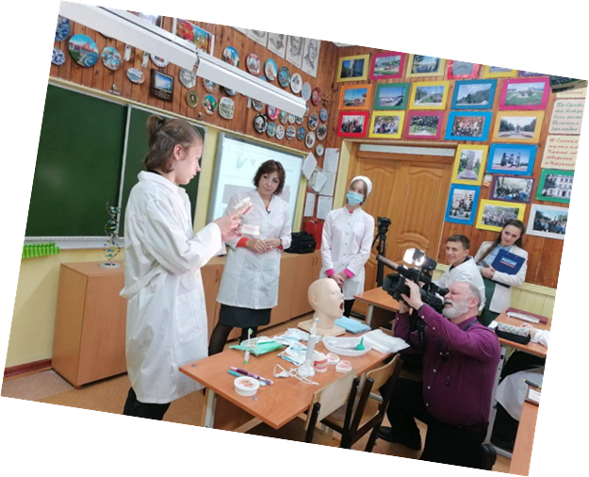
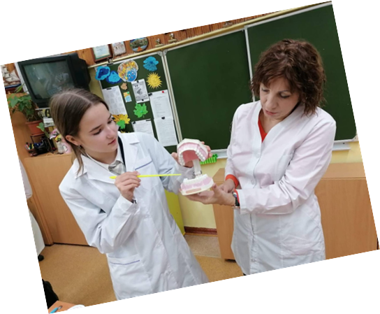
Слабые стороны
Риски
Отсутствие у других образовательных организаций условий, необходимых для реализации модели и программ, представленных в сборнике.
Наличие у детей, обучающихся в других школах, и у их родителей иных образовательных запросов.
Условия снижения рисков
1) Организация взаимодействия с партнерами, в том числе дистанционного.
2) Проведение профориентационных мероприятий медицинской направленности.

